Slide 4
أ. المتعدّي.
ب. اللّازم.
ج. المتعدّي.
د. اللّازم.
هـ. المتعدّي.

Slide 6
أ. الصّديقانِ.
ب. قصيدتيْنِ.
ج. السّائحيْنِ.

Slide 8
أ. عِباد: عبد. الجاهلونَ: الجاهلُ.
ب. الكنعانيّونَ: الكنعانيُّ.
ج. الممرّضات: الممرّضةُ. المرضى: المريض.
د. المواقع: الموقع.

Slide 9
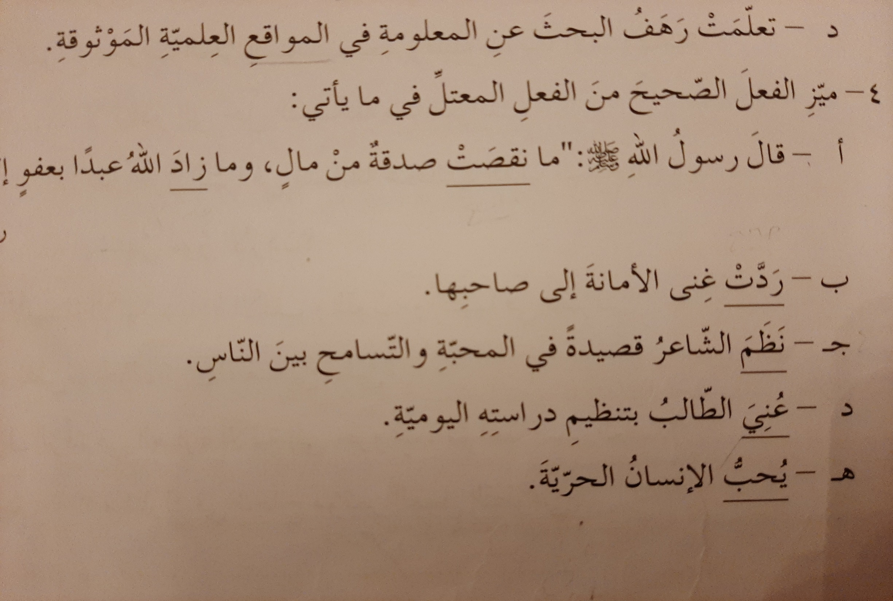

Slide 10
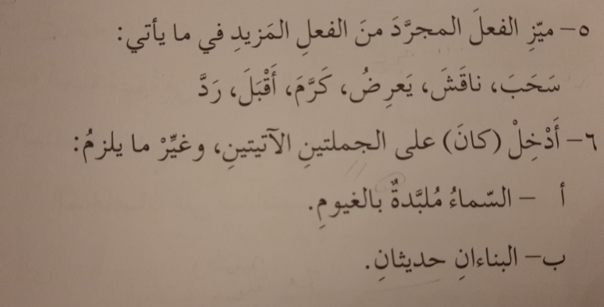
كانتِ السّماءُ ملبّدةً بالغيومِ.
كانَ البناءانِ حديثيْنِ.

Slide 11
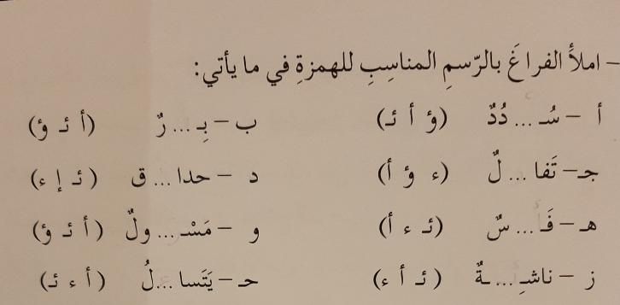
ؤْ
ئـْ
ئـِ
ؤُ
أْ
ؤُ
ءَ
ئـَ

Slide 12
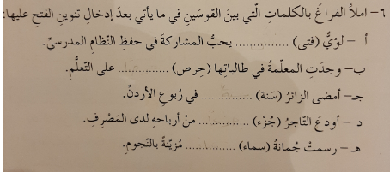
فتًى
حرصًا
سنةً
جزءًا
سماءً

